Slide 1
动态规划
—第3章
日期：2021年10-11月
叶文
yewen@bupt.edu.cn
计算机学院（国家示范性软件学院）

Slide 2
内容
3.1 动态规划概念原理
示例：矩阵连乘
3.2 动态规划要素
最优子结构
重叠子问题
动态规划设计步骤
分析问题最优解性质，刻画其结构特征
建立状态方程，递归定义子问题最优值-原问题/大规模子问题最优值之间的关系
自下而上计算最优值
根据计算最优值时得到的信息，构造最优解
3.3-3.11 面向特定问题的分治算法
矩阵连乘问题；
最长公共子序列；
最大子段和；
凸多边形最优三角剖分；
图像压缩；
0-1背包问题；
最优二叉搜索树
旅行商问题TSP

Slide 3
3.0 动态规划原理
与分治法类似：
将待求解问题分解成若干个子问题，先求子问题解，然后合成原问题解
T(n)
=
n
n/2
n/2
n/2
n/2
T(n/4)
T(n/4)
T(n/4)
T(n/4)
T(n/4)
T(n/4)
T(n/4)
T(n/4)
T(n/4)
T(n/4)
T(n/4)
T(n/4)
T(n/4)
T(n/4)
T(n/4)
T(n/4)

Slide 4
动态规划原理
与分治法区别：
大问题自上而下分解为子问题时，可以有多种分解方法
e.g. 归并排序，矩阵连乘 A₁A₂A₃…A_{k}A_{k+1}…A_{n}
如果不同分解方法对应的子问题及其解不同【最优化，极大极小目标】，并导致合并后的原问题解不同，则需要考虑各种可能的分解方法。此时，无法直接采用分治法求解：e.g. 矩阵连乘
1. 分解得到的子问题往往不是互相独立的，用分治法求解，需要计算的子问题数目太多，时间复杂性指数级别
2. 不同子问题的数目常常只有多项式量级。在用分治法求解时，有些子问题被重复计算了许多次
E.g. Fibonacci数列计算，见后

Slide 5
动态规划原理
解决方法
保存已解决的子问题的答案，在需要时再找出已求得的答案，避免大量重复计算，得到多项式时间复杂度算法
利用表来记录子问题的答案，表的大小为多项式量级
T(n)
=
n
n/2
n/2
n/2
n/2
T(n/4)
T(n/4)
T(n/4)
T(n/4)
T(n/4)
T(n/4)
T(n/4)
T(n/4)
T(n/4)
T(n/4)
T(n/4)

Slide 6
示例：分治法 vs 动态规划
Fibonacci数
算法1——基于递归分治
F(n)
1. if (n <= 1 return 1;
2. else return F(n-1)+ F(n-2);
问题：复杂性O(2^{n})
原因
自上而下的递归计算过程中，一些子问题被多次重复计算

Slide 7
F(6)
F(5)
F(4)
F(4)
F(3)
F(3)
F(2)
F(3)
F(2)
F(2)
F(1)
F(2)
F(1)
F(1)
F(0)
F(2)
F(1)
F(1)
F(0)
F(1)
F(0)
F(1)
F(0)
子问题F(3)重复计算3次
子问题F(2)重复计算5次
F(1)
F(0)

Slide 8
示例：分治法 vs 动态规划
算法2：递归的分治算法
保存子问题计算结果，只计算1次，以后碰到同样子问题时，直接调用已有结果
F1(n)
0. 初始化数组 v[i] ← -1, 0 ≤i ≤ n
1. if v[n] < 0 then
2. v[n] ← F1(n-1) + F1(n-2)
3. return v[n]
问题
自上而下的计算过程中，避免了多次计算同一子问题，但又多次函数调用。每次调用需要花费较多时间用于参数传递和动态链接
数组v[n]: 存储子问题结果
1. v[i]>0：
表示子问题F[i]的解，n+1个子问题/问题
2. v[i]=-1：
表示子问题F[i]还没有被计算

Slide 9
示例：分治法 vs 动态规划
算法3——自下而上的迭代算法：动态规划算法
F2(n)
1. F(0) ← 1;
2. F(1) ← 1;
3. for i ← 2 to n do
4. F[i] ← F1(i-1) + F1(i-2) /* 问题-子问题间的递归公式
5. return F[n]
特点
时间复杂性 O(n)
自下而上，迭代计算
利用数组，保存中间（子问题）计算结果。每个子问题只计算一次

Slide 10
动态规划算法设计步骤
1.找出最优解的性质，刻划其结构特征-最优子结构特征
2. 递归地定义最优值
刻画原问题解与子问题解间的（数值）关系:
表达式中存在寻优变量、最优目标值
注意：子问题分解方式不是固定的，n→{k,n-k}, k?
3. 以自底向上的方式计算出各个子问题、原问题的最优值，并避免子问题的重复计算（记录已计算的子问题解）
4. 根据计算最优值时得到的信息，构造最优解

Slide 11
动态规划特点
适宜于求解最优化问题
目标值的极大max、极小化min
·Why？多种分解方式，不同分解/组合方式下问题解不同
示例
矩阵连乘问题 ——乘法次数最少
最长公共子序列 ——公共子序列的长度最长
最大子段和 ——子段中的数字之和最大
凸多边形最优三角剖分 ——三角形上权之和为最小
图像压缩 ——所需存储bits最少
背包问题 ——背包内装载物体最多、价值最大
最优二叉搜索树 ——搜索成本最低
流水作业调度 ——作业运行时间最短

Slide 12
3.1 矩阵连乘
给定n个可连乘的矩阵{A₁, A₂, …,A_{n}},连乘积A₁A₂ …A_{n}
给定2个矩阵A[p_{i}, p_{j}],B[p_{j}, p_{k}],
A×B 为[p_{i},p_{k}]矩阵，数乘次数p_{i}×p_{j}×p_{k}
当n>2 时，根据矩阵乘法结合律，可有多种不同计算次序，每种次序有不同的计算代价)—数乘次数（取决于各矩阵的行、列数和计算次序）
多个矩阵的连乘计算次序可用完全加括号来确定——见下页
原问题：
A₁A₂…A_{n}
P[0:n], A_{i}: p_{i-1}行, p_{i}列

Slide 13
示例
设有四个矩阵A, B, C, D, 它们的维数分别是：
总共有五种完全加括号的方式——计算顺序
这5种计算次序对应的计算代价分别为：
16000, 10500, 36000, 87500, 34500
(40*30*5) + 10*40*5 + 50*10*5
CD[40,5]
B(CD)[10,5]
A(B(CD))[50,5]

Slide 14
矩阵加括号连乘积
完全加括号的矩阵连乘积可递归地定义为：
单个矩阵是完全加括号的
矩阵连乘积 是完全加括号的，则 可表示为2个完全加括号的矩阵连乘积 和 的乘积并加括号，即
加括号
矩阵连乘的计算次序

Slide 15
矩阵加括号连乘积
给定n个矩阵｛A₁, A₂,…,A_{n}｝， 其中 与 是可乘的，
考察这n个矩阵的连乘积
矩阵乘法满足结合律，矩阵连乘可以有多种计算次序，这种计算次序可以用加括号的方式来确定
若一个矩阵连乘积的计算次序完全确定，即该连乘积已完全加括号，则可以依此次序反复调用2个矩阵相乘的标准算法计算出矩阵连乘积
给定n个矩阵｛A₁, A₂,…,A_{n}｝，其中A_{i}与A_{i+1}是可乘的，i=1，2…，n-1，如何确定计算矩阵连乘积的计算次序，使得依此次序计算矩阵连乘积需要的数乘次数最少？

Slide 16
方法1：穷举法
列举出所有可能的计算次序，并计算出每一种计算次序相应需要的数乘次数，从中找出一种数乘次数最少的计算次序
算法复杂度分析
对于n个矩阵的连乘积，设其不同的计算次序下的组合方式（即完全加括号的组合方式）的数目为P(n)
每种加括号方式都可以分解为两个子矩阵的加括号问题：(A₁...A_{k})(A_{k+1}…A_{n})，关于P(n)的递推式如下：
穷举法

Slide 17
方法2：动态规划
将矩阵连乘积 简记为A[i:j] ，这里i≤j
考察计算A[i:j]的最优计算次序
设这个计算次序在矩阵A_{k}和A_{k+1}之间将矩阵链断开，i≤k<j，则其相应完全加括号方式为
计算量
A[i:k]的计算量 +
A[k+1:j]的计算量 +
A[i:k]和A[k+1:j]相乘的计算量

Slide 18
最优解结构分析
决定是否可用动态规划
特征
计算A[i:j]的最优次序所包含的计算矩阵子链 A[i:k]和A[k+1:j]的次序也是最优的-反证法，即：
矩阵连乘计算次序问题的最优解包含着其子问题的最优解
，这种性质称为最优子结构性质
问题的最优子结构性质是该问题可用动态规划算法求解的显著特征

Slide 19
建立递归关系
A[i:k]: p_{i-1}行,p_{k}列
A[k+1:j]=p_{k}行,p_{j}列
k
设计算A[i:j]，1≤i≤j≤n，所需要的最少数乘次数m[i,j]，则原问题的最优值为m[1,n]
当i=j时，A[i:j]=A_{i}，因此，m[i,i]=0，i=1,2,…,n
当i<j时，
m[i,j]递归定义为：
断开位置k
这里 的维数为
的位置只有j-i种可能
: A_{i}之后, A_{i+1} 之后, …,A_{j-1}之后
e.g. A₂ A₃ A₄ A₅, i=2, j=5, k=j-i=3, 3个分割点

Slide 20
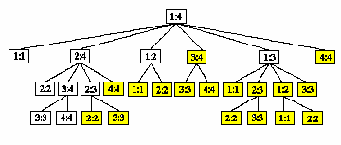
计算最优值
对于1≤i≤j≤n，不同的有序对(i, j)对应于不同的子问题，因此不同子问题的个数最多只有
由此可见，在递归计算时，许多子问题被重复计算多次.
—这是该问题可用动态规划算法求解的又一显著特征
最简子问题A[i,i], 1≤i ≤n
1,2,..,n中任意选取i,j的 组合数,i<j
E.g.2 F(n)

Slide 21
计算最优值
用动态规划算法解此问题，依据其递归方程，以自底向上的方式进行计算：
计算过程中，保存已解决的子问题答案，每个子问题只计算一次
后续计算遇到相同子问题时，简单查找已有答案，避免了大量的重复计算
，最终得到多项式时间的算法
A[i:j]=

Slide 22
矩阵维度
void MatrixChain(int *p，int n，int **m，int **s)
{
for (int i = 1; i <= n; i++) m[i][i] = 0;
for (int r = 2; r <= n; r++) //自下而上，从规模为r=2的子问题开始，
for (int i = 1; i <= n - r+1; i++) { /*考察规模为r的
int j=i+r-1;
m[i][j] =0+ m[i+1][j]+ p[i-1]*p[i]*p[j];
s[i][j] = i;
for (int k = i+1; k < j; k++) {
int t = m[i][k] + m[k+1][j] + p[i-1]*p[k]*p[j];
if (t < m[i][j]) { m[i][j] = t; s[i][j] = k;}
}
}
}
原问题：A₁A₂…A_{n}
p[0:n], A_{i}: p_{i-1}行, p_{i}列
输入
参数
断点位置
最优值
//设置规模为1的最小子问题A[i:i]的最优解
//自下而上，从规模为r=2的子问题开始，依次
计算规模r=2,3,…,n-1的多个子问题和规模为n的1个原问题
//考察规模为r的共n-r+1个子问题A[i:j], 左端i, 右端j, j-i= r-1，规模r=j-i+1,
m[i][j]初值
//设置子问题A[i:j]的最优值的初值，
m[i:i]=0；
k=i,子问题最优值的初始断点位置A_{i}
k=i
//记录初始最优断点位置
//依次考察断点k=i+1,i+2,…,j-1，
//计算按k分割后A[i:j]的最优值m[i,j]
子问题m[i, j]的递推比较
//记录本轮找到的最优断点位置、最优值

Slide 23
r=j-i+1
子问题规模/长度
子问题： A_{i}A_{i+1}…A_{k}…A_{j}
左端点
断点
右端点
1
n
子问题
规模r：
r
2
n
i
规模为r的
子问题m[i, j], 共n-r+1个
左端
点i：
n-r+1
1
(<=n-1)
m[i, j]
右端
点j：
j=i+r-1
n
2
子问题m[i,j]
的断点k：
i+1
k
j
共有 j-i个断点k

Slide 24
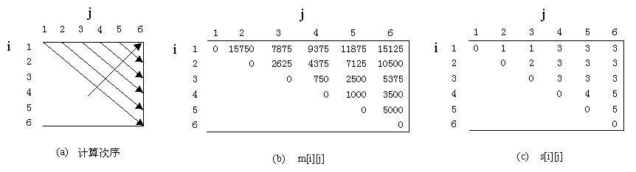
示例
A1 | A2 | A3 | A4 | A5 | A6
30×35 | 35×15 | 15×5 | 5×10 | 10×20 | 20×25
{ }
p[0:6]=[30,35,15,5,10,20,25], A_{i}: p_{i-1}行, p_{i}列
A₂A₃A₄A₅=A[2:5], i=2, j=5, k=2,3,4; p_{i-1}p_{k}p_{j}=p₁p_{k}p₅
k
A₂
A[3,5]: p_{i-1}=p₂=15行，p_{j}=p₅=20列
5-2=3种分解
6. [1,6]
A[1,2]: 30*35*15
5. [1,5],[2,6]
1. [1,1],…,[6,6]
4. [1,4],…,[3,6]
(A₂A₃) (A₄A₅)
2.[1,2],…,[5,6]
3.[1,3],…,[4,6]

Slide 25
算法复杂性分析
算法的计算时间上界为O(n³)
算法matrixChain的主要计算量取决于算法中对r，i和k的3重循环
循环体内的计算量为O(1)，而3重循环(r, i, k)的总次数为O(n³)
算法所占用的空间
O(n²)

Slide 26
矩阵连乘问题求解要素
1. 原问题/子问题形式化表述
2. （定量）最优化目标
3. 原问题/子问题最优解递归表达式: 子问题解合并→原问题解
m[i, j]=

Slide 27
矩阵连乘问题求解要素
问题归结
原问题 → 子问题(问题规模更小)
求解过程
自下而上，逐步合并子问题解，得到规模更大子问题/原问题的解
原问题: A(i: j), 最优解: m(i: j)
A(i:k), m(i:k)
A(k+1:j), m(k+1:j)

Slide 28
状态及状态方程
1. 状态
自下而上求解过程中的不同阶段、步骤，状态A[i,j]代表规模为(j-i+1)的子问题已经解决，得到其最优解m[i: j]
初始状态：A[i: i], 1≤i ≤ n，规模为1的子问题
中间状态：A[i: j], 1 ≤ i <j ≤ n, 规模为j-i+1<n的子问题
目标状态： A[1: n]，规模为n的原问题
2. 状态A[i: j]的优化目标
该状态对应的子问题的最优化目标

Slide 29
状态及状态方程
3. 状态方程
子问题状态向规模更大的子问题/原问题的转换
本质: 根据子问题的最优解，利用状态转换方程，通过对
(1) 规模为(k-i+1)子问题A[i,k]的解m[i,k]
(2) 规模为(j-k)的子问题A[k+1,j]的解m[k+1,j]
，进行合并，得到规模更大子问题A[i,j]或原问题A[1,n](i=1, j=n)的解m[i,j], j-i+1>k-i+1, j-i+1>j-k

Slide 30
状态及状态方程
状态空间搜索
从初始状态出发，依据状态方程，向目标状态的搜索过程
1 实质：问题求解过程，自下而上，逐步合并子问题解，得到规模更大子问题/原问题的解
规模为4原问题——目标态
规模为3子问题
规模为2子问题
规模为1子问题
初态

Slide 31
3.2 动态规划算法基本要素
适合采用动态规划法求解的问题具有两个性质
最优子结构
子问题的解-原问题/规模更大子问题的解之间的递推关系，决定自下而上的求解方式
重叠子问题
动态规划法，寻找子问题解的最优组合
备忘录方法
对适合采用动态规划法求解的问题，采用自上而下、递归/递推求解
记录子问题的解，避免重复计算子问题

Slide 32
最优子结构
最优子结构性质
原问题/规模较大的子问题的最优解中包含了规模较小的子问题的最优解
以矩阵连乘为例
全部矩阵的最少乘法次数的计算次序中，包含着部分矩阵的最少乘法次数的计算次序
据此，可以自下而上，根据子问题最优解构造原问题最优解
例。
这5种计算次序对应的计算代价分别为：
16000, 10500, 36000, 87500, 34500
原问题最优解(最优次序)为: (A (B (CD)))

Slide 33
原问题最优解(最优次序)为: (A (B( CD)))
原问题分解为2个子问题：
(A) (BCD)
对子问题(BCD), 其最优计算顺序仍然是 (B (CD))，与原问题中计算顺序相同
保证了：由子问题解合成原问题解时候，可以得到最优解
全局最优
子问题最优
子问题非最优
(ABCD)
(BCD)
(BCD)
(A)
(BCD)
(B)
(CD)
(BC)
(D)
(B)
(CD)
(C)
(D)
(B)
(C)
40*30*5 + 10*40*5
=8000
10*40*30 + 10*30*5
=13500
(C)
(D)

Slide 34
最优子结构
如何证明一个问题具有最优子结构性质
反证法：首先假设由问题的最优解导出的子问题的解不是最优的，然后再设法说明在这个假设下可构造出比原问题最优解更好的解，从而导致矛盾
最优子结构是问题能用动态规划算法求解的前提
据此，自下而上、递归地从子问题的最优解逐步构造出整个问题的最优解
同一个问题可以有多种方式刻划它的最优子结构，有些表示方法的求解速度更快（空间占用小，问题的维度低）

Slide 35
重叠子问题
子问题重叠性质
递归算法求解问题时，每次产生的子问题并不总是新问题，有些子问题被反复计算多次
重复计算子问题，可能导致非多项式型的计算复杂度
例1 斐波那契数列
例2
用算法MatrixChain ，
计算A[1: 4]时的递归树

Slide 36
重叠子问题
动态规划算法，对每一个子问题只解一次，并子问题解；当再次需要解此子问题时，用常数时间找出该子问题的解
对本章列举的适用于动态规划法的例子，不同子问题个数一般随问题的大小呈多项式增长？，因此用动态规划算法只需要多项式时间，e.g. O(n³)，从而获得较高的解题效率？？？
未必，最好复杂性由问题本身决定！当n很大时？？
问题具有重叠子问题性质是保证采用动态规划法可以获得更高效率（相比于分治、递归）的前提
反例
对第2章中排序问题，分治算法与动态规划法性能差别不大
3 2 7 9 1 6 8 5 → 1 2 3 5 6 7 8 9

Slide 37
递归分治 vs 动态规划
动态规划法带有全局最优化目标——极大/极小化目标值
在子问题划分时，有多种划分方式，不同划分导致不同的目标值
需要从多种划分方式中选择使目标达到极值的划分方式
分治法可以不涉及全局最优化目标，而且问题划分方式一般是固定的
E.g. 动态规划-矩阵连乘: (ABCD) 有以下3种分解/合成方法
(A) (BCD) (AB)(CD) (ABC) (D)
最优目标

Slide 38
递归分治 vs 动态规划
分治法
固定划分方式，无选择和最优化目标要求
e.g. 排序
3 2 7 9 1 6 8 5 → 1 2 3 5 6 7 8 9
大整数乘
矩阵乘
a
b
X =
Y =
X = a 2^{n/2} + b Y = c 2^{n/2} + d
XY = ac 2^{n} + (ad+bc) 2^{n/2} + bd
c
d

Slide 39
递归分治 vs 动态规划
分治法自上而下分解问题，有可能导致重复计算
e.g. 斐波那契数列
动态规划自下而上合成问题，避免重复计算

Slide 40
备忘录方法 【略】
自上而下、递归、避免重复计算子问题的问题求解方法
控制结构与直接递归方法的控制结构相同，为每个解过的子问题建立了备忘录以备需要时查看，避免对相同子问题的重复求解

Slide 41
E.g. 矩阵连乘
矩阵m[i,j]初始化为0，表示子问题没有计算过
int LookupChain(int i，int j) /* 求解问题 A[i,j]=(A_{i} A_{i+1} … A_{j})
{
if (m[i][j] > 0) return m[i][j]; /* A[i,j] 如果以前以计算过，则m[i,j]>0，
直接返回计算结果，避免重复计算
if (i == j) return 0; /* A[i,j] =A[i,i], 只有1个矩阵的最小规模子问题
/* 以下各步依次比较 k=i,…,j-1 等多种划分方法，求最优划分和最优值
int u = LookupChain(i，i) + LookupChain(i+1，j) + p[i-1]*p[i]*p[j];
s[i][j] = i; /*初始最佳划分点位置k=i
for (int k = i+1; k < j; k++) {
int t = LookupChain(i，k) + LookupChain(k+1，j) + p[i-1]*p[k]*p[j];
if (t < u) { u = t; s[i][j] = k;}
}
m[i][j] = u;
return u;
}
A[i,i]*A[i+1,j]
A[i,k]*A[k+1,j]

Slide 42
备忘录 vs 动态规划
动态规划备忘录方法采用自上而下的递归分解法
与动态规划法一样，避免子问题重复计算
但由于采用递归，需要多次函数调用和参数传递，对同一问题，备忘录算法的计算时间一般长于动态规划算法的计算时间

Slide 43
3.3 最长公共子序列
子序列
若给定序列X={x₁,x₂,…,x_{m}}，则另一序列Z={z₁,z₂,…,z_{k}}是X的子序列是指存在一个严格递增下标序列{i₁,i₂,…,i_{k}}使得对于所有j=1,2,…,k有：z_{j}=x_{ij}
e.g. 对序列X={A，B，C，B，D，A，B}，子序列Z={B，C，D，B} ，相应的递增下标序列为{2，3，5，7}
应用：网络内容审查, 敏感字检查
公共子序列
给定2个序列X和Y，当序列Z既是X的子序列又是Y的子序列时，称Z是序列X和Y的公共子序列
最长公共子序列
给定2个序列X={x₁, x₂,…, x_{m}}和Y={y₁,y₂,…,y_{n}}，找出X和Y的最长公共子序列

Slide 44
最长公共子序列
E.g. X=(A, B, C, B, D, A, B)
Y=(B, D, C, A, B, A)
子序列: Z₁=(B, C, B), 长度3
Z₂=(B,C, B, A)，长度4
动态规划算法设计
判断/证明最优子结构性质
问题递归结构/状态方程
动态规划算法及其改进

Slide 45
设计步骤1：判断最优子结构性质
设序列X(m)={x₁,x₂,…,x_{m}}和Y(n)={y₁,y₂,…,y_{n}}的最长公共子序列为Z(k)={z₁,z₂,…,z_{k}} ，考察三种情况下问题结构
情况1：(1)若x_{m}=y_{n}，则z_{k}=x_{m}=y_{n}，且Z(k-1)={z₁, z₂,…,z_{k-1} }是X(m-1)= {x₁,x₂,…,x_{m-1}}和Y(n-1)={y₁,y₂,…,y_{n-1}}的最长公共子序列
X(m) :
B
C
B
A
X(m-1) :
B
C
B
Z(k) :
B
C
B
A
Z(k-1) :
B
C
B
Y(n) :
B
C
B
A
Y(n-1) :
问题缩减
<m,n>→前缀<m-1,n-1>
B
C
B

Slide 46
设计步骤1：判断最优子结构性质
问题归结/缩减：原问题 → 子问题(问题规模更小)
上述3种情况下，原问题最优解包括了子问题最优解
自下而上，根据子问题最优解，构造原问题最优解
3种情况
原问题: X(m), Y(n), 最优解:Z(k)
Z(k) = Z(k-1) + x(m)
= Z(k-1) + y(n)
（1）
（2）
（3）
前缀
X(m-1), Y(n-1)
X(m-1), Y(n)
X(m), Y(n-1)
子问题最优解： Z(k-1) Z(k) Z(k)

Slide 47
设计步骤1：判断最优子结构性质
情况2：若x_{m}≠y_{n}且z_{k}≠x_{m}，则Z(k)是X(m-1)和y(n)的的最长公共子序列
X(m) :
B
C
B
A
F
X(m-1) :
B
C
B
A
Y(n) :
B
C
B
A
E
Z(k) :
B
C
B
A
问题缩减
<m,n>→前缀<m-1,n>

Slide 48
设计步骤1：判断最优子结构性质
情况3：若x_{m}≠y_{n}且z_{k}≠y_{n}，则Z(k)是X(m)和y(n-1)的最长公共子序列
X(m) :
B
C
B
A
F
Y(n) :
B
C
B
A
E
Y(n-1) :
B
C
B
A
问题缩减
<m,n>→前缀<m,n-1>
Z(k) :
B
C
B
A

Slide 49
最优子结构性质
由此可见，2个序列的最长公共子序列包含了这2个序列的前缀(i.e. 子问题)的最长公共子序列。
因此，最长公共子序列问题具有最优子结构性质
因此，根据小规模子问题<m-1,n-1>,<m-1,n>,<m,n-1>的解，可以自下而上构造问题<m,n>的解

Slide 50
设计步骤2：问题递归结构/状态方程
根据最优子结构性质，建立子问题最优值的递归关系
c[i][j]：序列X(i)和Y(j)的最长公共子序列的长度，
1. 边界条件：X(i)={x₁,x₂,…,x_{i}}，Y(j)={y₁,y₂,…,y_{j}}，当i=0或j=0时，即其中1个序列为空，则空序列是X_{i}和Y_{j}的最长公共子序列，故此时C[i][j]=0
2. 其它情况下，由最优子结构性质可建立递归关系如下：
3种情况

Slide 51
算法设计：计算最优值-最长公共子序列长度
对X(m)和Y(n)，总共有θ(mn)个不同的子问题，用动态规划算法自底向上地计算最长公共子序列，避免重复计算子问题，以提高算法效率
X(i)={x1,x2,…,xi}, 1≤ i ≤ m；Y(j)={y1,y2,…,yj}, 1≤ j ≤ n；
void LCSLength(int m，int n，char *x，char *y，int **c，int **b)
数组x*和y*：存储2个输入序列X(m)、Y(n)
输出数组c：c[i][j]存储序列X[i]、Y[j]的最长公共子序列的长度
输出数组b： b[i][j] 记录c[i][j]的值是由哪个子问题得到的(3种情
况之一)，用于后续构造最长公共子序列

Slide 52
void LCSLength(int m，int n，char *x，char *y，int **c，int **b)
{
int i，j;
for (i = 1; i <= m; i++) c[i][0] = 0; /*初始化, Y[j]为空时
for (i = 1; i <= n; i++) c[0][i] = 0; /*初始化， X[i]为空时
for (i = 1; i <= m; i++) /*两重循环，自下而上，
计算子问题{X(i), Y(j)}
for (j = 1; j <= n; j++) {
if (x[i]==y[j]) { /*情况1
c[i][j]=c[i-1][j-1]+1;
b[i][j]=1;}
else if (c[i-1][j]>=c[i][j-1]) { /*情况2
c[i][j]=c[i-1][j]; b[i][j]=2;}
else { c[i][j]=c[i][j-1]; /*情况3
b[i][j]=3; }
}
}
2个子问题：
<i-1,j>={X[i-1],Y[j]} vs <i,j-1>={ X[i],Y[j-1]}
选取具有较长公共子串的子问题的解，构造问题<i,j>={X[i],Y[j]} 的解
每个数组单元的计算耗时O(1)，算法耗时：O(mn)

Slide 53
算法设计：构造最长公共子序列
算法LCSLength构造了数组b[i][j]，据此可递归构造出X(i)、Y(j)的最长公共子序列
void LCS(int i，int j，char *x，int **b)
{
if (i ==0 || j==0) return;
if (b[i][j]== 1) { LCS(i-1, j-1, x, b); cout<<x[i]; }
/*第1种情况下，X(i)和Y(j)的最长公共子序列由X(i-1)和
Y(j-1)的解LCS(i-1, j-1, x, b)，加上位于最后的x[i]
组成
else if (b[i][j]== 2) LCS(i-1，j，x，b);
else LCS(i，j-1，x，b); /*其它2种情况下，原问题解
等于子问题解
}

Slide 54
算法设计：构造最长公共子序列
过程：
从b[m,n]开始，依其值在数组b中搜索
1. b[i,j]=1, X_{i}和Y_{j}的最长公共子序列由X_{i-1}和Y_{j-1}的最长公共子序列，在尾部加上x_{i}得到
2. b[i,j]=2, X_{i}和Y_{j}的最长公共子序列与X_{i-1}和Y_{j}的的最长公共子序列相同
3. b[i,j]=3, X_{i}和Y_{j}的最长公共子序列与X_{i}和Y_{j-1}的的最长公共子序列相同
算法中，每次递归调用使i或j减一，算法计算时间复杂性为O(m+n)

Slide 55
算法改进
在算法lcsLength和lcs中，可进一步将数组b省去
数组元素c[i][j]的值仅由c[i-1][j-1]，c[i-1][j]和c[i][j-1]这3个数组元素的值所确定。对于给定的数组元素c[i][j]，可以不借助于数组b而仅借助于c本身在O(1)时间内确定c[i][j]的值是由c[i-1][j-1]，c[i-1][j]和c[i][j-1]中哪一个值所确定的。
如果只需要计算最长公共子序列的长度，则算法的空间需求可大大减少
在计算c[i][j]时，只用到数组c的第i行和第i-1行。因此，用2行的数组空间就可以计算出最长公共子序列的长度。进一步的分析还可将空间需求减至O(min(m,n))

Slide 56
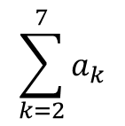
3.4 最大子段和
给定n个整数组成的序列a₁,a₂,…,a_{n}，求该序列形如
，1≤i、j ≤n, 的子段和的最大值
e.g. {-9, 11, -4, 2, 13, -5, 10, -6}，最大子段和 =29
特点
子段的起点i、长度L=j-i+1、终点j均不固定
三种问题表示、求解方式及复杂性
简单双重循环
分治
动态规划
结论
问题表示决定了问题求解方式，以及算法复杂度
$$\sum_{k=2}^{7}{a_{k}}$$

Slide 57
简单算法：双重循环
用数组a[]存储给定的n个整数a₁,a₂,…,a_{n}，注意到
，采用2重循环——起点i、终点j，计算复杂性为O(n²)
问题采用二维表述MaxSum(i, j)，算法两重循环，导致二次项复杂性O(n²)
-9 | 11 | -4 | 2 | 13 | -5 | 10 | -6

Slide 58
int MaxSum(int n, int *a，int &besti, int &bestj)
{
int sum=0
for (int i = 1; i <= n; i++) {
int thissum=0;
for (int j=i; i <= n; j++) {
thissum+=a[j];
if (thissum>sum) {
sum=thissum;
besti=i;
bestj=j
}
}
}
return sum
}
-9 | 11 | -4 | 2 | 13 | -5 | 10 | -6
子段起点i
子段终点j
从a[i]开始，累加子段中后续元素 a[j]
找到比目前为止最优结果更好的子段
记录新找到的最优结果
2重循环
i
1
n
i:
i
j
n
j:

Slide 59
分治算法：自下而上
目标：进一步改进算法复杂性
将序列a[1:n]分解为长度相等的2段a[1:n/2]和a[n/2+1:n]，分别求出这2个子段的和，与a[1:n]的最大子段和相比，有三种情况
情况1. a[1:n/2]与a[1:n]的最大子段和相同
最大子段落在前半部分
情况2. a[n/2+1:n]与a[1:n]的最大子段和相同
最大子段落在后半部分
情况3. a[1:n]的最大子段和为
，并且1≤i ≤ n/2, n/2+1 ≤ j ≤ n
最大子段横跨中点
11
-9 | 11 | -4 | 3 | -10 | 7 | 2 | -6
18
-9 | 2 | 3 | -6 | 13 | -5 | 10 | -6
28
-9 | 11 | -4 | 3 | 13 | -5 | 10 | -6

Slide 60
对第3种情况，a[n/2]和a[n/2+1] 一定在最优子序列中：
1) 在a[1:n/2]中计算出S1=
2) 在a[n/2+1:n]中计算出S2=
3) 最优值： S1+S2
a[n/2]
i
a[n/2+1]
j
*
*
lefts
leftsum
rights
rightsum
从a[n/2]开始向左扫描
从a[n/2+1]开始向右扫描
S1+S2=28
-9 | 11 | -4 | 3 | 13 | -5 | 10 | -6
S1=10
S2=18

Slide 61
int MaxSubSum(int *a, int left, int right)
{ 数组 子段左界 子段右界
int sum=0
if (left= =right) sum=a[left] >0 ? a[left]:0;
else {
int center=(left+right)/2;
int leftsum= MaxSubSum(a, left, center);
int rightsum=MaxSubSum(a, center+1, right,);
int s1=0;
int lefts=0;
for (int i=center; i >= left; i--) {
lefts+=a[i];
if (lefts>s1) s1=lefts;
}
leftsum=11
rightsum=18
一分为二，求左、右子段最优值
-9 | 11 | -4 | 3 | 13 | -5 | 10 | -6
第3种情况，求左子段中的最优子段和值s1，由中点a[center]开始，自右向左搜索：
lefts：记录累加值
S1：记录左端找到的最好子段和
center
S1=10
-9 | 11 | -4 | 3 | 13 | -5 | 10 | -6
lefts

Slide 62
int s2=0;
int rights=0;
for (int i=center+1; i <= right; i++) {
rights+=a[i];
if (rights>s2) s2=rights;
}
sum=s1+s2; //与第1、第2种情况比较
if (sum<leftsum) sum=leftsum;
if (sum<rightsum) sum=rightsum;
}
return sum
}
int MaxSum(int n, int*a)
{ return MaxSubSum(a, 1, n) }
第3种情况，求右子段中的最优子段和值s2: 由中点a[center+1]开始，自左向右搜索
S2=18
-9 | 11 | -4 | 3 | 13 | -5 | 10 | -6
center
rights
S1+S2=10+18=28
leftsum=11,
rightsum=18

Slide 63
分治算法：自下而上
渐进时间复杂性递归式
时间复杂性O(nlogn)
问题采用二维表述MaxSubSum(left, right)，子问题解合并为原问题解时，扫描整个序列(第3种非递归情况)，导致算法复杂性无法成为线性复杂性

Slide 64
动态规划：自下而上
最优子结构性质
根据分治法，分析左右子段的s1、s2与原序列最优值间的关系——需要知道段与子段之间最优值间的递归关系
记 b[j]= , 1 ≤j≤ n
需要构造一维问题表述，以降低复杂性
1～ j
b[j]一定累加了a[j]
a[j]
1
j-1
j
n
i₁
i₂
b[j]=max
,e.g. k=i₂
i₃
b[j]: a[1]—a[j]间，右端固定为a[j]的最大子段和，从右向左延伸、搜索
1～ j-1

Slide 65
动态规划：自下而上
1
9
j=6
-9 | 11 | -4 | 3 | 13 | -5 | 10 | -6
11 | -4 | 3 | 13 | -5
18
b[j]=b[6]=18
-4 | 3 | 13 | -5
7
13 | -5
8
-5
-5

Slide 66
动态规划：自下而上
对所求最大子段和，有如下关系：
将原问题转化为 对子问题b[j]的求极值, j∈ [1,n], 最多n个子问题
问题表述：
2维表示：左端i，右端j → 1维表示b[j], 左端j ，
利于降低算法复杂性
-9 | 11 | -4 | 3 | 13 | -5 | 10 | -6
j=1,…,n
max {b[1], b[2], …, b[8] }

Slide 67
问题分解—递推式-状态方程
问题：{a₁, a₂, …, a_{j-1}, a_{j}}, 指标：b[j]
子问题: {a₁, a₂, …, a_{j-1}}, 指标: b[j-1]
子问题: {a_{j}}, 指标: a_{j}
根据b[j]的定义，b[j]从右端a[j]处开始，一定包括了a[j]
1. 当b[j-1]>0时，b[j]=b[j-1]+a[j]，
b[j]=b[6]=18
j=6
j=6,
b[j]=b[6]=18,
b[j-1]=b[5]=23>0
a[j]=a[6]=-5
故：
b[6]=b[5]+a[6]=23-5
-9 | 11 | -4 | 3 | 13 | -5 | 10 | -6
j-1=5
-9 | 11 | -4 | 3 | 13 | -5 | 10 | -6
b[j-1]=b[5]=23

Slide 68
2. 当b[j-1]<=0时, b[j]=a[j]
问题分解—递推式-状态方程
问题：{a₁, a₂, …, a_{j-1}, a_{j}}, 指标：b[j]
子问题: {a₁, a₂, …, a_{j-1}}, 指标: b[j-1]
子问题: {a_{j}}, 指标: a_{j}
j=6, b[j]=b[6]=-5
j=6,
b[j]=b[6]=-5,
b[j-1]=b[5]=-3<0
a[j]=a[6]=-5
故：
b[6]=a[6]=-5
-9 | 11 | -4 | 3 | -13 | -5 | 10 | -6
j-1=5
-9 | 11 | -4 | 3 | -13 | -5 | 10 | -6
b[j-1]=b[5]=-3<0

Slide 69
故得到如下递归方程
问题分解—递推式-状态方程
问题：{a₁, a₂, …, a_{j-1}, a_{j}}, 指标：b[j]
子问题: {a₁, a₂, …, a_{j-1}}, 指标: b[j-1]
子问题: {a_{j}}, 指标: a_{j}
b[j-1]>=0
b[j-1]<0

Slide 70
int MaxSum(int n, int *a) /*计算长度为n的最大子段和
{
int sum=0; b=0;
for (int i = 1; i <= n; i++) {
if (b>0)
b+=a[i];
else b=a[i];
if (b>sum) sum=b;
}
return sum;
}
从序列左端第1个元素a[1]开始，自左向右，根据递归方程，逐步计算b[i], 1≤i≤n。
算法时间、空间复杂性均为O(n)。
b=0, b[i] sum=0 初始
b=a[1]= -2, <0 sum=0, i=1
b=a[2]=11, >0 sum=11, i=2
b=b+a[3]=7, >0 sum=11, i=3
b=b+a[4]=20, >0 sum=20, i=4
b=b+a[5]=15, >0 sum=20, i=5
b=b+a[6]=13, sum=20, i=6
-2 | 11 | -4 | 13 | -5 | -2
a[1]
a[6]

Slide 71
3.5 凸多边形最优三角剖分
问题定义
三角剖分与矩阵连乘
最优子结构性质
递归结构与状态方程
三角剖分算法及复杂性
应用示例
算法改进
启发式三角剖分
并行三角剖分

Slide 72
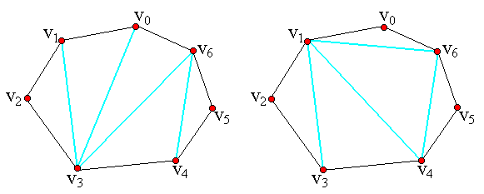
凸多边形最优三角剖分
用多边形顶点的逆时针序列表示凸多边形，即P={v₀,v₁,…,v_{n-1}}表示具有n条边的凸多边形
e.g. n=7个顶点{v₀,v₁,…,v₆}，n=7条边
若v_{i}与v_{j}是多边形上不相邻的2个顶点，则线段v_{i}v_{j}称为多边形的一条弦
弦将多边形分割成2个多边形{v_{i},v_{i+1},…,v_{j}}和{v_{j},v_{j+1},…v_{i}}
e.g. 弦<v₀,v₃>, <v₁,v₄>

Slide 73
凸多边形最优三角剖分
凸多边形的三角剖分
将多边形分割成互不相交的三角形的弦的集合T
顶点：凸多边形顶点；边：凸多边形边、弦
最优三角剖分——最优值
给定凸多边形P，以及定义在由多边形的边和弦组成的三角形上的权函数w（如欧氏距离），要求：
确定该凸多边形的三角剖分，使得即该三角剖分中诸三角形上权之和为最小——最优值
注意：
实际应用中，弦上权重不应当重复计算

Slide 74
凸多边形最优三角剖分
应用
1. Delaunay三角网格与光线追踪渲染
计算机图形学、计算机游戏、虚拟现实、图像处理
2. 计算几何中的Voronoi图

Slide 75
三角剖分与矩阵连乘
矩阵连乘/表达式的完全加括号方式问题与三角剖分问题具有相似性，对应相同理论模型，可相互归结、转换(reduction):
多个矩阵的排列顺序 对应于图中顶点排列顺序
序列中2个矩阵的加括号 (A_{i} ×… ×A_{j}) 对应于顶点A_{i} 与A_{j}间的边或弦
矩阵连乘表达式的完全加括号问题可以表示为一棵完全二叉树，称为表达式的语法树
e.g. 完全加括号的矩阵连乘积((A₁(A₂A₃))(A₄(A₅A₆)))所相应的语法树如图 (a)所示

Slide 76
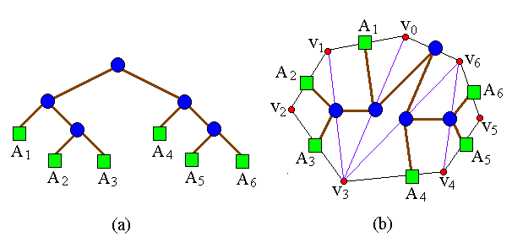
n个矩阵连乘A[1,n]对应于凸(n+1)边形={v₀,v₁,…, v_{n-1},v_{n}}的三角剖分
多出的一条边：根结点
边A_{i}=<V_{i-1}, V_{i}>
((A1(A2A3))(A4(A5A6)))
v_{k}

Slide 77
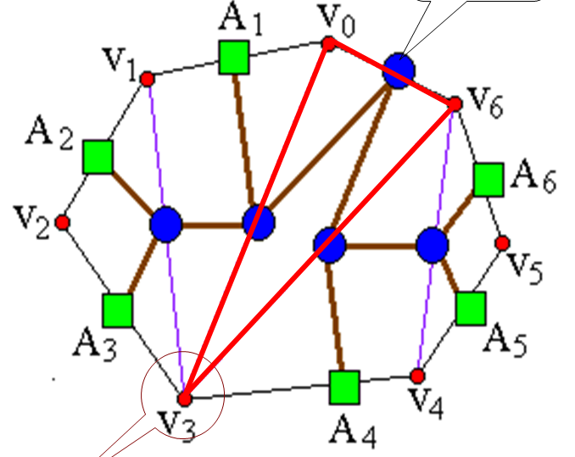
三角剖分与矩阵连乘
凸多边形{v₀,v₁,…v_{n}}的三角剖分用语法树表示，例如
图 (b)中凸多边形的三角剖分可用图 (a)所示的语法树表示：
树根节点对应V₀V₆，即V₀V_{n}
叶节点对应边V_{i-1}V_{i} [: A_{i}]
非叶结点对应剖分多边形的弦边
三角剖分与矩阵连乘积对应关系
矩阵连乘积中的每个矩阵A_{i}对应于凸(n+1)边形中的一条
边v_{i-1}v_{i}
三角剖分中的一条弦v_{i}v_{j}，i+1<j，对应于矩阵连乘积A[i+1:j],
e.g. v₀v₃ vs A[1:3]=A₁(A₂A₃)
e.g. 边A₁=<V₀, V₁>

Slide 78
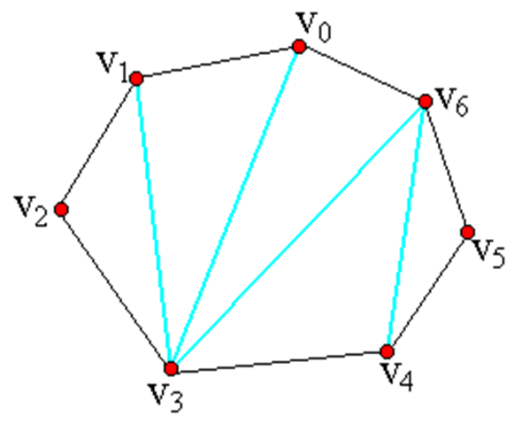
最优子结构性质
n+1条边的凸多边形的最优三角剖分问题有最优子结构性质
根据顶点v_{k}，将序列分为2部分{v₀,v₁,…,v_{k}}、 {v_{k+1},v₁,…,v_{n}}
若凸(n+1)边形P={v₀,v₁,…,v_{n}}的最优三角剖分T包含三角形v₀v_{k}v_{n}，1≤k≤n-1，例如图(b)中的v_{k}=v₃，则T的权为3部分权之和：
三角形v₀v_{k}v_{n}的权， e.g. v₀v₃v₆
子多边形{v₀,v₁,…,v_{k}}权，e.g. v₀v₁v₂v₃
子多边形{v_{k},v_{k+1},…,v_{n}}权，e.g.v₃v₄v₅v₆
n=6
v_{n}=v₆
结论
由T所确定的这2个子多边形的三角剖分也是最优的
因为，若有{v₀,v₁,…,v_{k}}或{v_{k},v_{k+1},…,v_{n}}的更小权的三角剖分将导致T不是最优三角剖分的矛盾
注意：
本书定义的问题中，弦上权重重复计算

Slide 80
问题递归结构与状态方程
问题/子问题形式化表述及最优化目标：
多边形P{v_{i-1},v_{i},…,v_{j}}：j-i+2个顶点、 j-i+1条边A_{i},A_{i+1},…, A_{j}组成, 1≤i ≤ j ≤ n，e.g. {v₀,v₁, v₂,v₃}, j=3, i=1
原问题目标
凸多边形P{v₀,v₁,…,v_{i},…,v_{n}}（n+1个顶点，n+1条边）的最优权值为t[1][n]最小化, e.g. n=6, t[1][6]
问题P{v_{i-1},v_{i},…,v_{j}}最优化目标t[i][j]，1≤i<j≤n, e.g. t[1][3]
凸子多边形{v_{i-1},v_{i},…,v_{j}}的最优三角剖分所对应的权函数总和
退化的由2个顶点组成的多边形{v_{i-1},v_{i}}（最小子问题！）具有权值0

Slide 81
问题归结：原问题 → 规模更小的子问题
原问题: P{v_{i-1},v_{i},…,v_{j}}, 最优解:t[i,j]
（1）
（2）
（3）
P{v_{i-1},v_{i},…,v_{k}}
Tra{v_{i-1},v_{k},v_{j}}
P{v_{k},v_{k+1},…,v_{j}}
子问题最优解：t[v_{i}, v_{k}] w[v_{i-1}v_{k}v_{j}] t[v_{k+1}, v_{j}]
((A1(A2A3))(A4(A5A6)))
e.g. i=0, k=3, j=6
v_{k}
81

Slide 82
问题递归结构与状态方程
t[i][j]的值利用最优子结构性质递归地计算:
当j-i≥1时，凸子多边形P{v_{i-1},v_{i},…,v_{j}}至少有j-i+2 ≥ 3个顶点
选取最优顶点v_{k},，用顶点v_{k}, 进行子问题划分
t[i][j]的值为三部分相加：
t[i][k] + t[k+1][j] + 三角形v_{i-1}v_{k}v_{j}权值
，其中i≤k≤j-1
E.g. i=1, j=6, k=3
t[1,6]= t[1,3] + t[4,6] + w[v₀,v₃,v₆]
说明：
编程实现/实际应用时，要防止凸多边形内部的一条弦，如v₀v₃，在剖分后的两个子多边形中，被两次重复计算

Slide 83
问题递归结构与状态方程
对原问题和每个子问题，自下而上计算前并不知道分割点k的确切位置，而k的所有可能位置只有j-i个，因此可以在这j-i个位置中选出使t[i][j]值达到最小的位置
由此，t[i][j]递归地定义为：
e.g.
1
1

Slide 84
三角剖分算法及复杂性
算法见后
时间复杂性O(n³)，空间复杂性O(n²)
时间复杂性较高O(n³)，当n较大时，算法运行时间较长
说明：
编程实现/实际应用时，要防止凸多边形内部的一条弦，如v₀v₃，在剖分后的两个子多边形中，被两次重复计算

Slide 85
void MinWeightTriangulation(int n，Type ** t, int **s)
{
for (int i = 1; i <= n; i++) t[i][i] = 0;
for (int r = 2; r <= n; r++)
for (int i = 1; i <= n-r+1; i++) {
int j= i + r – 1
t[i][j] = t[i+1][j] + w(i-1, i, j)
s[i][j] =i;
for (int k =i+1; k <i+r-1; k++) {
int u=t[i][k] + t[k+1][j] + W(i-1,k,j);
if (u<t[i][j]) {t[i][j]) =u; s[i][j]) =k; }
}
}
}
凸n+1条边的多边形
P{v₀,v₁,…,v_{n}}
t: 记录（子 ）问题最优值；s：记录子问题最优划分点
Step1. 求解最简子问题P{v_{i-1},v_{i}}， (边<v₀,v₁>, <v₁,v₂>, …,<v_{n-1},v_{n}>，规模r=1)，最优解设置为0
//第1层子问题规模r循环，控制子问题规模r，r=2,3,…,n,自下而上，逐步求解
Step2. 两重循环，自下而上，依次求解规模r=2,3,…,n的子问 P{v_{i-1},v_{i},…,v_{j}}, 选取左端点v_{i}、右端点v_{j}、最优断点v_{k}，计算t[i][j].
规模r=j-i+1, j=i+r-1
子问题起点i循环, 规模为r的多个子问题t[i][j]求解
i
i-1
一分为二
Step2.1 选取断点v_{k}=v_{i}，一分为二，计算t[i][j
断点
P{v_{i-1},v_{i},…,v_{j}}
=P{v_{i},v_{i+1},…,v_{j}}
+ trj(v_{i-1},v_{i},v_{j})
i+1
j

Slide 86
{ …
for (int i = 1; i <= n; i++) t[i][i] = 0;
for (int r = 2; r <= n; r++)
for (int i = 1; i <= n-r+1; i++) {
int j= i + r – 1
t[i][j] = t[i+1][j] + w(i-1, i, j)
s[i][j] =i;
for (int k =i+1; k <i+r-1; k++)
{
int u=t[i][k] + t[k+1][j] + W(i-1,k,j);
if (u<t[i][j]) {t[i][j]) =u; s[i][j]) =k; }
}
}
}
Step2. 两重循环，自下而上，依次求解规模r=2,3,…,n的子问 P{v_{i-1},v_{i},…,v_{j}}, 选取左端点v_{i}、右端点v_{j}、最优断点v_{k}，计算t[i][j].
规模r=j-i+1, j=i+r-1
i
i-1
一分为二
断点
Step2.1 选取第1个断点v_{k}=v_{i}，一分为二，计算t[i][j]初值
P{v_{i-1},v_{i},…,v_{j}}
=P{v_{i},v_{i+1},…,v_{j}}
+ trj(v_{i-1},v_{i},v_{j})
i+1
j
//断点k循环，根据递归式，求解子问题的优化目标t[i][j]，
v_{i}
v_{i-1}
断点v_{k}
Step2.2 依次考察后续断点v_{k}=v_{i+1},…, v_{j-2}，一分为三，或一分为二: v_{k}=v_{j-1}，
计算最优t[i][j]
一份为三
j= i + r – 1
v_{i+1}
v_{j}
v_{i}
v_{i-1}
v_{i+1}
一分为二
找到更好的划分结果
当k=i+r-1-1=j-1时，一分为二
u=t[i][j-1]+t[j][j]+w(i-1,j-1,j)
=t[i][j-1]+0+w(i-1,j-1,j)
断点v_{k}
v_{j-1}
v_{j}

Slide 87
示例：自下而上，逐步生成、求解(子)问题
step1. r=1，2相邻顶点组成的边t[i][i]=0, i=1,2,3,4,5,6
{v₀v₁}, {v₁v₂}, {v₂v₃}, {v₃v₄}, {v₄v₅}, {v₅v₆}
step2. r=2=1+1, 相邻两条边组成的三角形
e.g. {v₀v₁}, {v₁v₂} → {v₀v₁v₂} , {v₁v₂}, {v₂v₃} → {v₁v₂v₃}
v₀
v₀
v₁
v₁
v₆
v₅
v₂
v₂
v₄
v₃
v₃

Slide 88
示例：自下而上，逐步生成、求解(子)问题
step3. r=3=2+1, 1+2 , 相邻“三角形 + 边”组成的四边形
e.g. {v₀v₁v₂} , {v₂v₃} → {v₀v₁v₂v₃} ,
{v₀v₁}, {v₁v₂v₃} → {v₀v₁v₂v₃}
v₀
v₀
v₁
v₆
v₁
v₅
v₂
v₂
v₄
v₃
v₃

Slide 89
应用示例
Delaunay三角网格与光线追踪渲染
计算机图形学、计算机游戏、虚拟现实、图像处理
Voronoi图与覆盖范围
计算几何中的Voronoi图

Slide 90
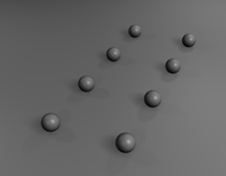
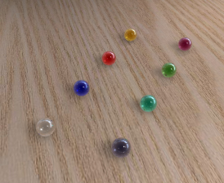
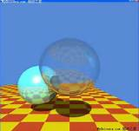




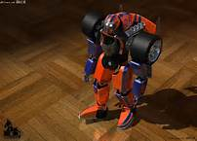
渲染(rending)：为场景中对象/图元增加颜色、亮度、纹理
计算密集型，CPU-bound
场景中图元 → 渲染后的物体
3D Max三维建模
游戏引擎与光线渲染
90

Slide 91
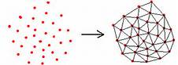
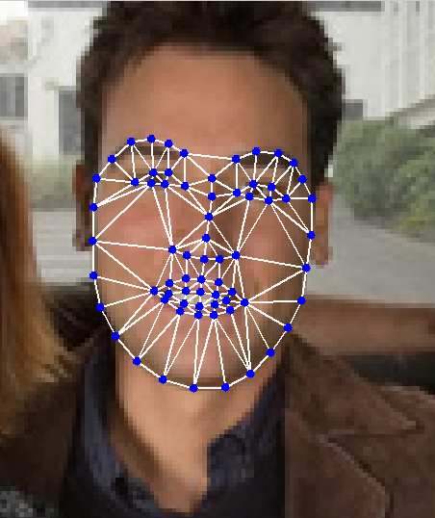
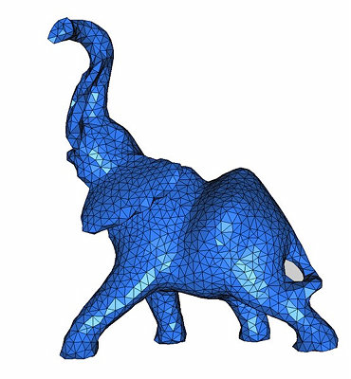
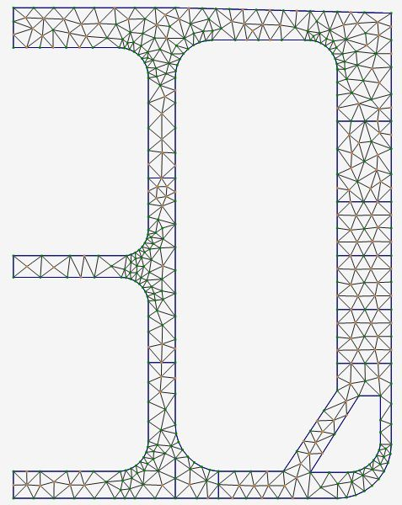
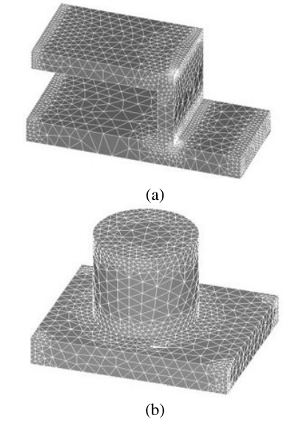
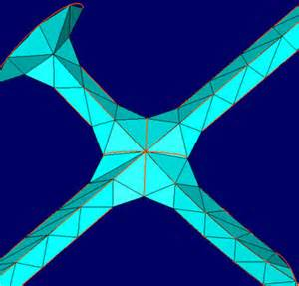
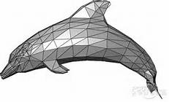
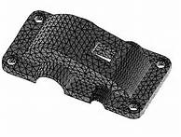
渲染：物体表面划分为三角网格，对每个小三角形计算其颜色亮度
三角形各边不相交
图元对象的三角网格表示
91

Slide 92
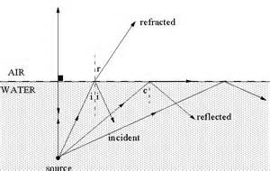
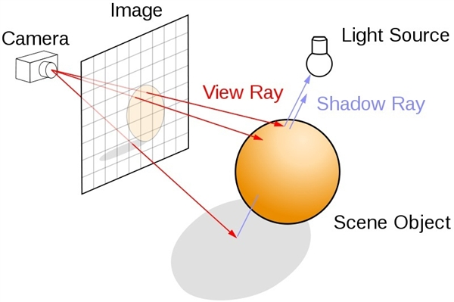
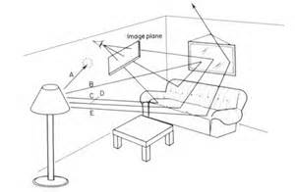
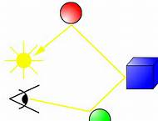
追踪渲染中的光线与对象/图元求交运算： 判断不同方向的光线与场景中哪些图元、图元的哪部分相交，以便计算相交点处的光照强度，呈现出对象各部分的明亮分布
对场景中的（非规则、复杂）对象/图元，将其表面表示为Delaunay三角网格，追踪光线传播轨迹，计算 1）入射光线与对象表面的相交位置：与哪个三角形相交、交点坐标 2）入射光线角度和光照强度 3）反射/折射光线角度和光照强度
(Eye)
92

Slide 93
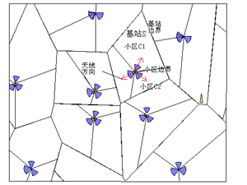
应用示例：维诺图
E.g. 利用三角剖分、Voronoi图计算基站覆盖范围、邻区层次

Slide 94
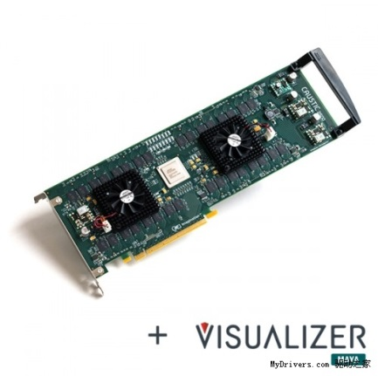

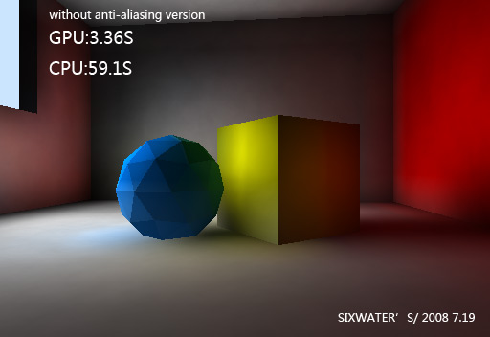
光纤追踪与渲染关键点
1：对象/图元表面的三角化表示，便于光线相交计算
2：GPU运算
基于GPU的
光线追踪渲染
94
94

Slide 95
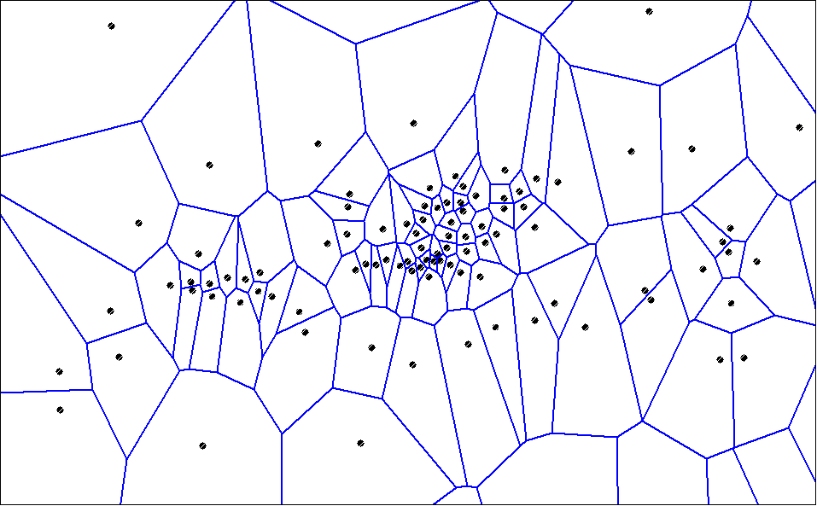
计算几何中的Voronoi图
假设在草地中有N个火源点，
同时点燃，并且以同样的速度向各个方向蔓延，
那么燃烧熄灭处所形成的轨迹图便是Voronoi图。

Slide 96
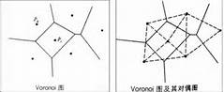
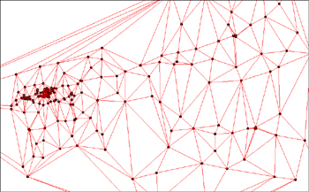
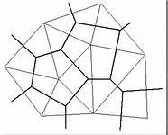
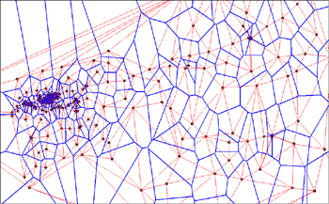
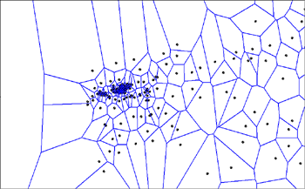
Voronoi图计算
1. 以基站为顶点，作出三角剖分图——Delaunay三角网；
2. 计算各个三角形的垂心
3. 按空间逆序连接各个垂心，得到以各个垂心为母点的Voronoi图——三角剖分图的对偶图
1）
3）
三角形及其垂心
96
2）

Slide 97
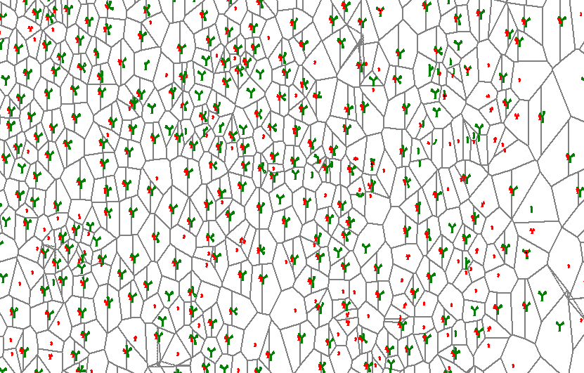
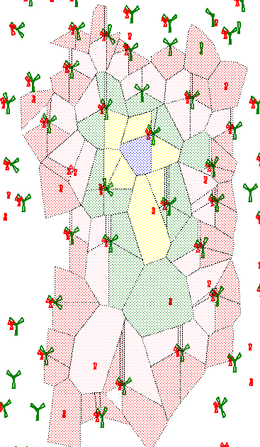
某地TD-LTE网络，n：基站数目，超过10,000
全网基站V图（部分）
特定小区及其四层邻区
97

Slide 98
算法改进
三角剖分算法时间复杂性O(n³)
实际应用中，当问题规模很大时，e.g. n>10,000，采用复杂性阶次较高的动态规划算法求解，运行时间过长，不具有实用性！
算法改进
方法1：启发式三角剖分算法
三层循环降为二层循环，由O(n³) 降为O(n²)
方法2：并行三角剖分算法
多核、多CPU上的并行计算——for循环（尽可能）并行执行三层循环，保证解质量

Slide 99
三角剖分计算时间估计
假设单核CPU
1. 主频为
F=3GHz=3 ×10⁹次/每秒
2. 1个机器指令周期时长
t=1/F = (1/3) * 10⁻⁹ 秒
3. 1条指令平均需要3个周期，则1条指令平均执行时间为
(3/3) * 10⁻⁹ 秒
CPU运算速度：
每秒执行的指令数目
= 1 / 1条指令平均执行时间
= (3/3) * 10⁹ 条/秒 = 10亿条指令/秒
如果基于上述CPU，采用动态规划三角剖分方法，计算基站Voronoi图，当基站数目n≈10,000时，运行时间2-3天，不可接受!!!!

Slide 100
算法改进
方法1：启发式三角剖分算法
三层循环降为二层循环，复杂性由O(n³) 降为O(n²)
近似解，非最优解
方法2：并行三角剖分算法
多核、多CPU上的并行计算——for循环（尽可能）并行执行 三层循环
保证解质量，最优解

Slide 101
启发式三角剖分算法
结合实际问题背景，优化算法，降低算法复杂性
分析递归表达式，避免过度搜索子问题的各种组合，根据启发式信息，选取某一种或少数某几种组合
由求解全局最优解（最小、最大），改为求解全局次优解（比较小、比较大）
E.g. 三角剖分
不需要搜索、比较P{v_{i-1},v_{i},…,v_{j}}中的每个v_{k}，而是按照一定启发式信息，优先选取某个（或最多常数K=5个）剖分点v_{k}，e.g. v_{k}= v₃，避免最内层循环，将算法复杂性由O(n³) 降为O(n²)
.
穷搜

Slide 102
void MinWeightTriangulation(int n，Type ** t, int **s)
{
for (int i = 1; i <= n; i++) t[i][i] = 0;
for (int r = 2; r <= n; r++) /*第1层循环
for (int i = 1; i <= n-r+1; i++) {/*第2层循环
int j= i + r – 1
t[i][i] = t[i+1][j] + w(i-1, i, j)
s[i][i] =i;
for (int k =i+1; k <i+r-1; k++) {
int u=t[i][k] + t[k+1][j] + W(i-1,k,j);
if (u<t[i][j]) {t[i][j]) =u; s[i][j]) =k; }
}
}
}
t: 记录子问题最优值
s：记录子问题最优划分点
Step2.2 依次考察后续断点v_{k}=v_{i+1},…, v_{j-1}，一分为三，或一分为二(v_{k}=v_{j-1})，
计算最优t[i][j]
利用启发式信息，在第2层循环内部，贪心策略，直接从K（e.g. K=5）个分割点中选取最好的v_{k}，如v_{k}= v_{i+1}，避免第3层循环，算法时间复杂性降为O(n²)
102

Slide 103
利用启发式信息，在第2层循环内部，直接从K个分割点中选取某个v_{k}，避免第3层循环，算法时间复杂性降为O(n²)？？？
算法改进效率不高？：
自下而上计算，生成的子问题比较多, 有些是多余的——没有用在最后的最优结果中！
E.g. 假设四边形{v₃v₄v₅v₆}是最终的剖分结果中的一部分。
生成{v₃v₄v₅v₆}的步骤：
Step1. r=1的子问题，3条边
{v₃v₄}, {v₄v₅}, {v₅v₆}
Step2. r=1+1=2的子问题，2个三角形
{v₃v₄v₅}, {v₄v₅v₆}, 三角形=边+边
Step3.r=2+1=3的子问题{v₃v₄v₅v₆},
i=4, j=i+r-1=6,
四边形=三角形+边
2种可选方式：
(1) v_{k}=v₅, {v₃v₄v₅}+ {v₅v₆}
(2) v_{k}=v₄,{v₃v₄}+ {v₄v₅v₆}
动态规划法：需要在上述2种组合中选择
启发式：直接选一种组合, e.g. 离起点最近的顶点v₅组成弦，即第1种，
此时，子问题{v₄v₅v₆}是多余的, 没有用在最终剖分结果中
v₀
v₁
v₆
v₅
v₂
v₄
v₃

Slide 104
自上而下递归分治法，采用固定(贪心)分解方式, 一分为三、一分为二: P{v_{i-1},v_{i},…,v_{j}}, k=(i-1)+[(j-i+2)/2取整]，选为v_{k}断点，或：从K个位置中选最好的，
step1. {v₀v₁v₂v₃v₄v₅v₆}={v₀v₁v₂v₃}+ {v₀v₃v₆} +{v₃v₄v₅v₆
v₀
step2. {v₃v₄v₅v₆}
={v₃v₅v₆} +{v₃v₄v₅}
v₁
v₆
不需要生成子问题{v₄v₅v₆}
v₀
v₅
v₁
v₆
v₂
断点
v₄
v₅
v₃
v₂
断点
优点：避免生成过多不需要的、没有出现在最终剖分结果中的子问题
v₄
v₃

Slide 105
递归分治法，一分为三、一分为二，分解标准—贪心策略：
对七边形{v₀v₁v₂v₃v₄v₅v₆}，从非起点、终点的v₁v₂v₃v₄v₅这5个顶点中选择v_{k}，如v₃，使三角形{v₀v_{k}v₆}的三边权重之和最小/最大
对四边形{v₃v₄v₅v₆}，从v₄v₅这2个顶点中选择v_{k}，如v₅，使三角形{v₃v_{k}v₆}(k=4,5)的三边权重之和最小/最大
v₀
v₁
v₆
v₀
v₁
v₆
v₅
v₂
v₅
v₂
v₄
v₃
v₄
v₃

Slide 106
启发式三角剖分算法
E.g. 利用启发式（而非动态规划）三角剖分算法，得到以基站为顶点的Delaunay三角网
有多种启发式构造方法
在此基础上转换为Voronoi图，计算全网基站覆盖范围
优点：算法运行时间可接受，e.g. 微机平台，4小时左右
缺点
有可能无法完全满足三角剖分要求，极少部分的弦相交
Delaunay三角网上的各三角形边之和有可能非全局最小，而只是局部极小、比较小
实际问题中，从实用性、适用性角度，
tradeoff between 算法解质量and 算法运行时间
解质量：是否达到全局最大、最小

Slide 107
并行（Parallel）三角剖分算法
在基于共享内存（shared memory）通信的并行计算机系统，如多核CPU/多CPU 系统，利用并行编程环，如OpenMP、并行C#、并行C/C++，编写并行三角剖分程序，并行执行串行算法中的for/while循环
优点：三层循环，保证解质量
方法
将第2层for循环（子问题起点i）并行化执行，同时计算多个规模相同的子问题t[i][j]

Slide 108
并行剖分算法的复杂性
规模为n的问题分解为k个规模为n/m的子问题
第2层for循环中的k个子问题并行求解，相当于k=1
说明
实际应用中，当n比较大时，规模为r的子问题t[i][j]的数目>>硬件平台提供的可用于并行计算的CPU核，导致多个子问题t[i][j]无法完全并行求解
各层原问题子问题分解、合并代价累加
K个子问题串行求解代价

Slide 109
问题/子问题形式化
多边形P{v_{i-1},v_{i},…,v_{j}}由j-i+2个顶点组成, 1≤i<j≤n,
规模（：边的数目）r=j-i+1，有r+1个顶点，
最优化目标t[i][j]，
E.g. {v₀,v₁, v₂,v₃}, t[1][3]
i=1, r=3(3条边，1条弦),
j=i+r-1=3, r=3
r+1=j-i+2=4个顶点
其它子问题r=3的t[2][4],t[3][5] ],
t[4][6]
i
j
原问题目标：
凸多边形P{v₀,v₁,…, v_{i},…,v_{n}}，n+1=7个顶点，n+1=7条边，
最优权值为t[1][n]最小化

Slide 110
void MinWeightTriangulation(int n，Type ** t, int **s)
{
for (int i = 1; i <= n; i++) t[i][i] = 0;
for (int r = 2; r <= n; r++)
Parallelfor (int i = 1; i <= n-r+1; i++)
{
int j= i + r – 1
t[i][i] = t[i+1][j] + w(i-1, i, j)
s[i][i] =i;
for (int k =i+1; k <i+r-1; k++) {
int u=t[i][k] + t[k+1][j] + W(i-1,k,j);
if (u<t[i][j]) {t[i][j]) =u; s[i][j]) =k; }
}
}
}
//第1层子问题规模r循环，控制子问题规模r，r=2,3,…,n,自下而上逐步求解 → 无法并行化！！！
//第2层子问题起点i循环，控制规模为r的多个子问题t[i][j]同时并行求解c
//子问题: P{v_{i-1},v_{i},…,v_{j}}, 最优化目标 t[i][j]，1≤i<j≤n
E.g. n=6, r=3, 规模为3的（4顶点组成）子问题的为: t[1][3], t[2][4],t[3][5] ],t[4][6],
在4个CPU核上，对4个子问题并行求解
//第3层断点k循环，串行求解，根据递归式，求解子问题的优化目标t[i][j]。
针对不同断点k进行比较→无法并行化！！！
E.g. t[1][3], i=1, j=3, r=3, k=1,2
110

Slide 112

Thanks for your attention
把数字世界带入每个人、每个家庭、 每个组织，构建万物互联的智能世界。
Bring digital to every person, home and organization for a fully connected, intelligent world.

